Slide 1
109 學年度普通型高級中等學校資訊學科能力競賽決賽 模擬賽
競賽系統/制度說明

Slide 2
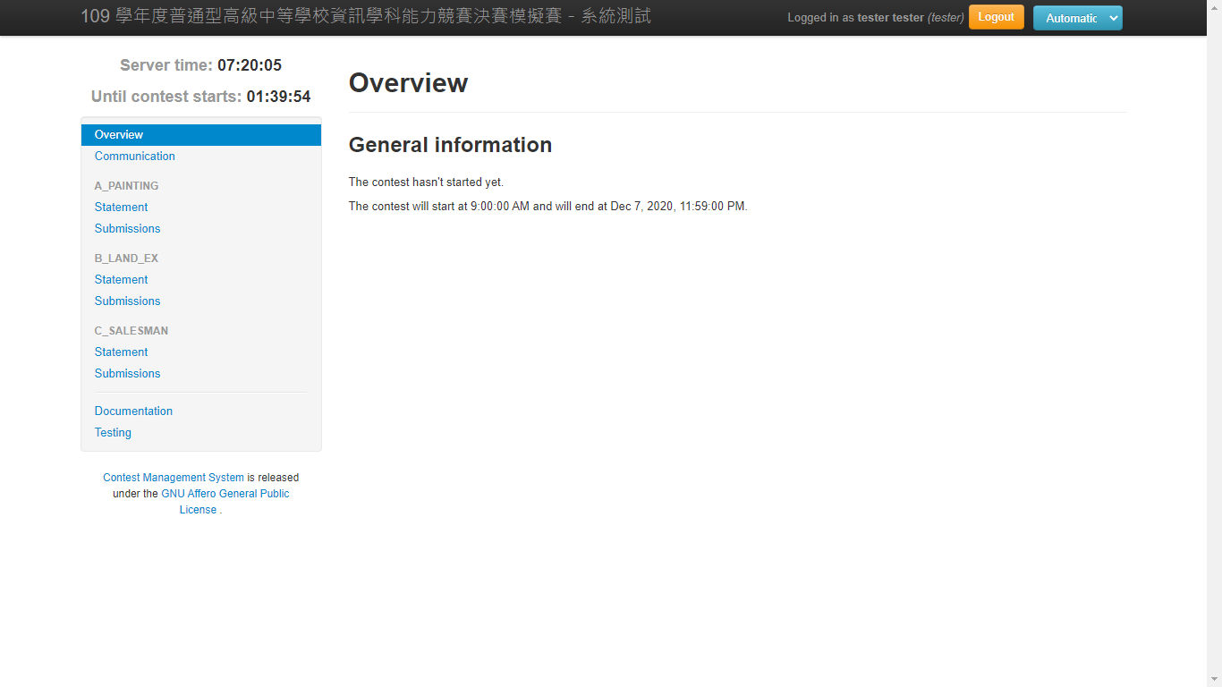
基本介面

Slide 3
基本介面
這裡可以選擇題目瀏覽
這裡會有一個表格
告訴你本場比賽所有題目的所有資訊

Slide 4
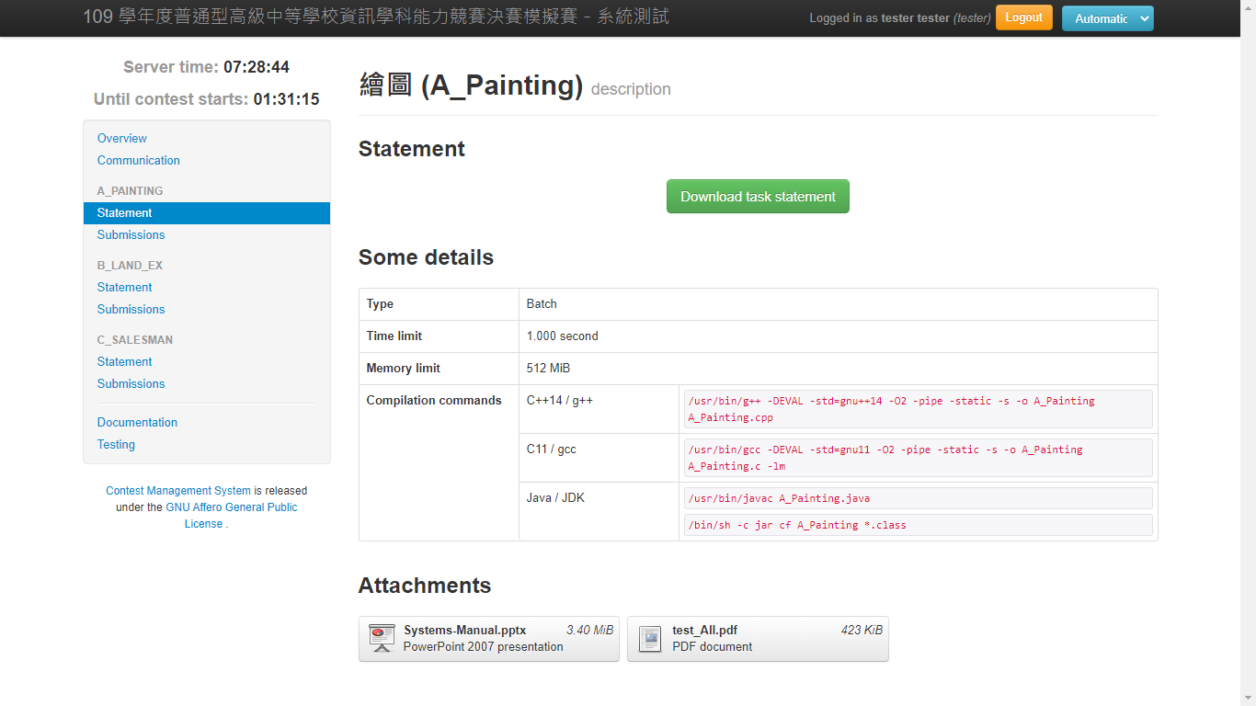
基本介面

Slide 5
基本介面
這裡可以下載題目說明
選擇題目的
Statement
這一塊
是該題目的所有資訊
這裡是統合題本

Slide 6
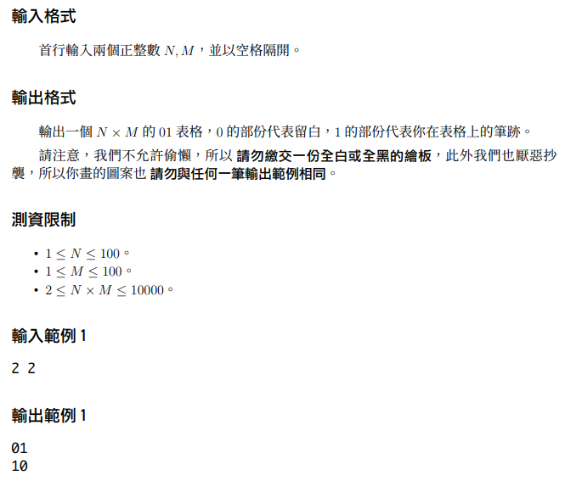
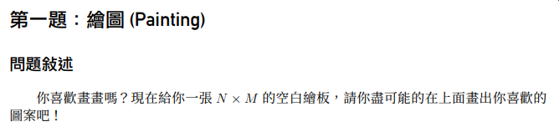
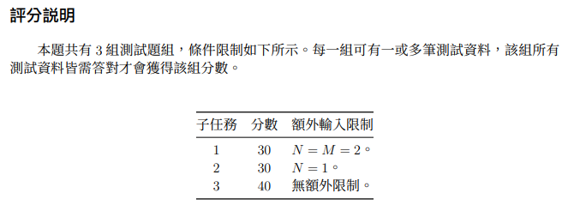
題目
一般每一題題目都有問題敘述、輸入格式、輸出格式、測資限制、輸入範例及評分說明
題目名稱會是「名字(英文縮寫)」的格式

Slide 7
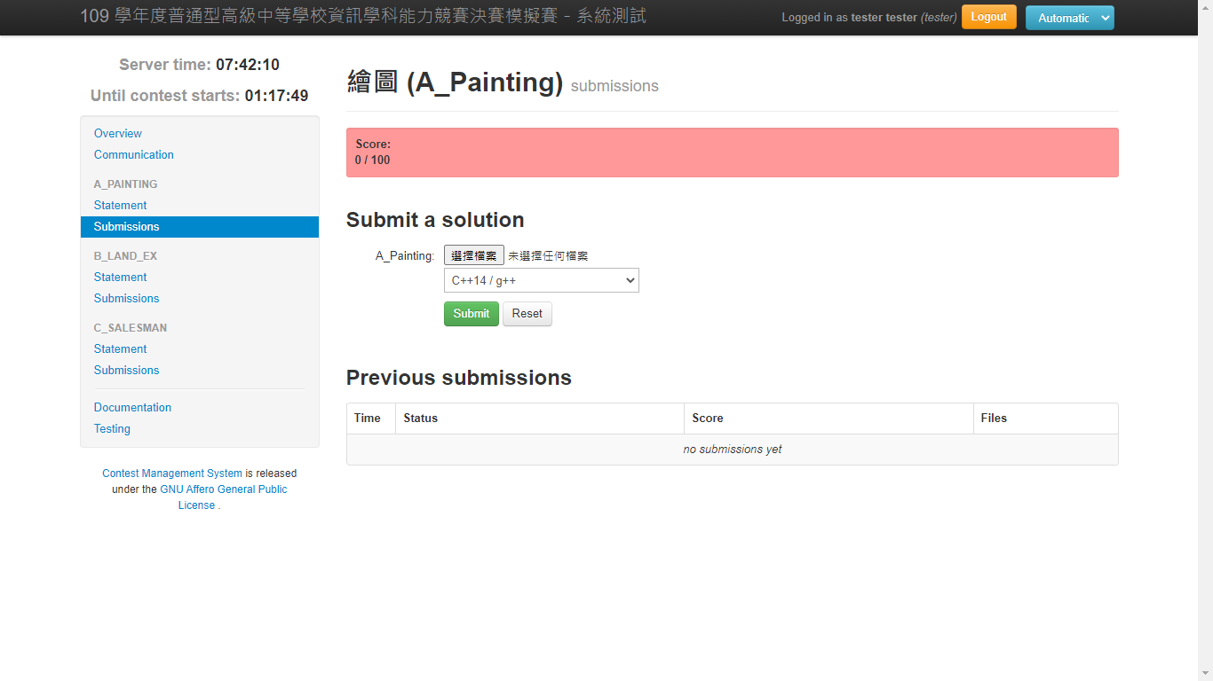
上傳
確認好題目之後，寫好程式準備上傳
按下按鈕選擇你的檔案
選擇題目的
Submissions

Slide 8
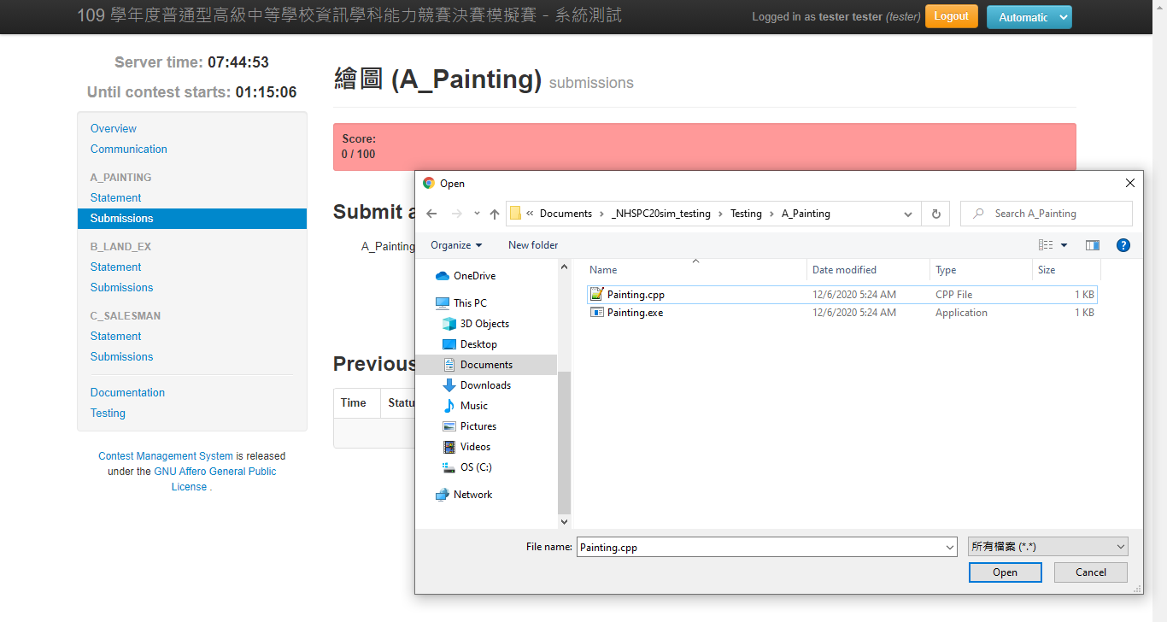
上傳
請記得選擇程式碼的檔案！
切記不要選成執行檔(.exe)了！

Slide 9

上傳
選好檔案之後按下Submit

Slide 10
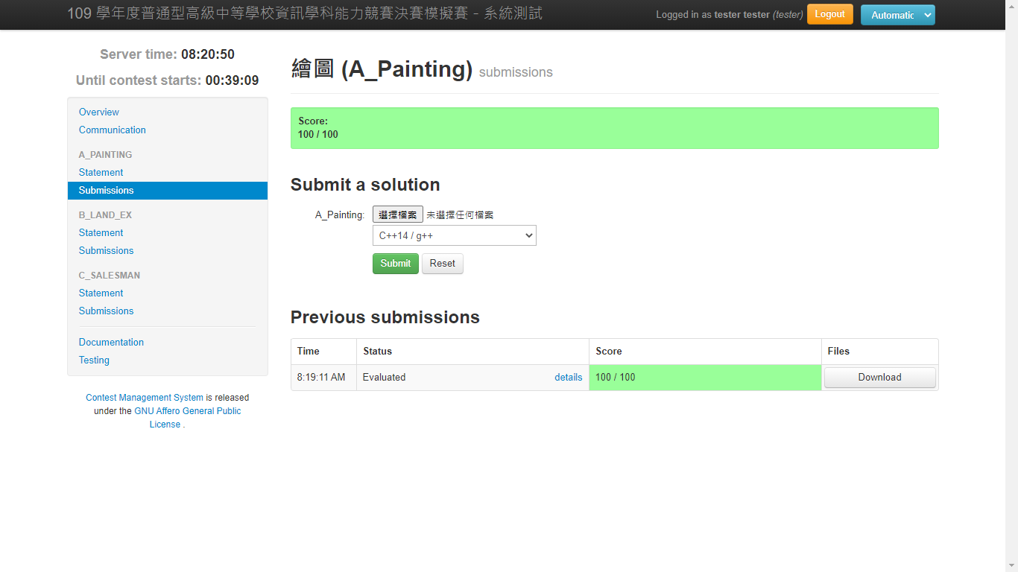
上傳
這裡會顯示你的最終得分
獲得100分！

Slide 11
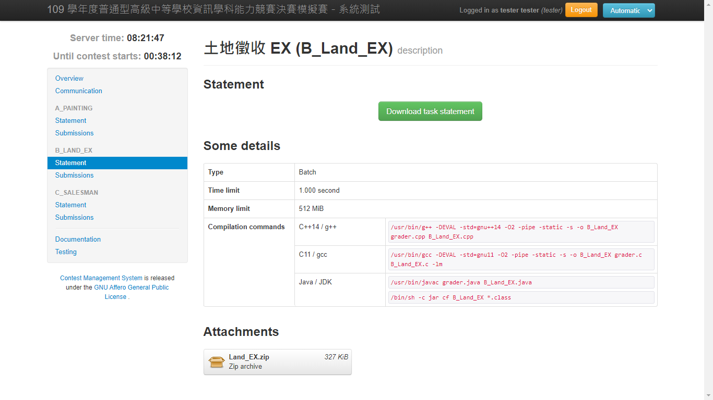
互動題
來到「土地徵收 EX」這題，打開題目

Slide 12
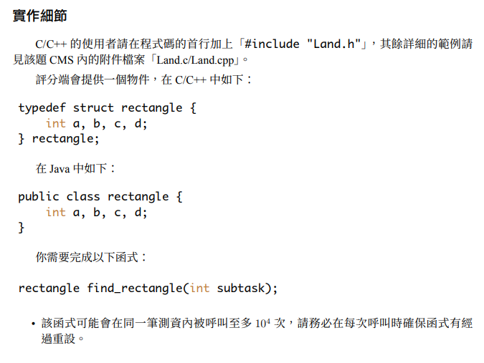
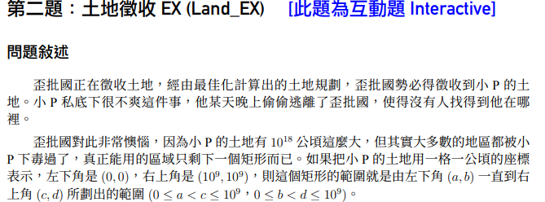
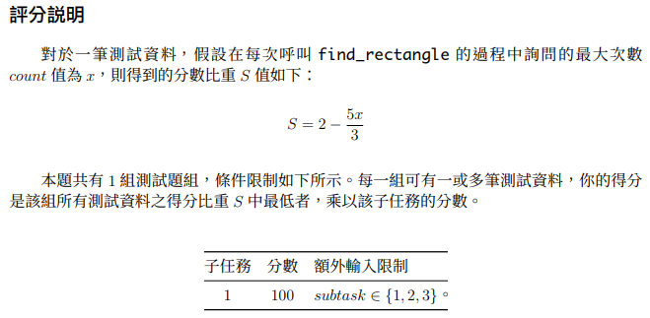
互動題

Slide 13
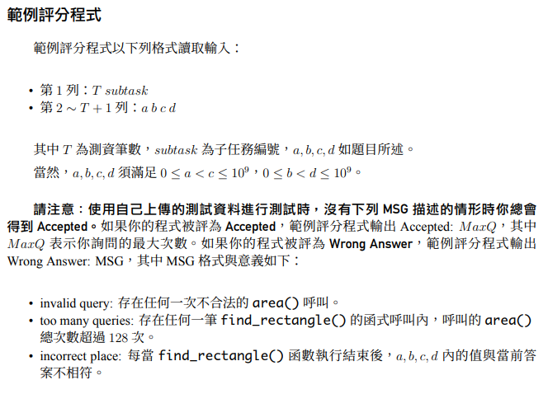
互動題

Slide 14
互動題
互動題是一個較為特殊的題型。
不像一般的題目會把輸入都給你，互動題會把資訊「藏住」，並用指定幾種特殊的「詢問方式」來控制選手獲得的資訊。
利用這些資訊，選手要在時間和特定限制內，回答出題目需要的答案。
互動題的撰寫格式較為繁瑣，這裡會詳細教學。

Slide 15

互動題
找到「土地徵收 EX」題目頁面的底部
這裡會有附件可以下載

Slide 16
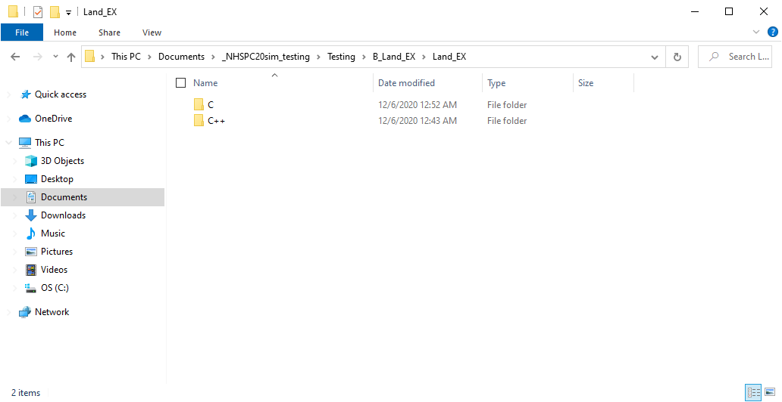
互動題
載下來解壓縮可以看見兩個資料夾在內部
如果你是 C 的使用者，可以點開「C」；
C++ 的使用者點開「C++」。
不好意思，暫時不支援 JAVA QQ

Slide 17
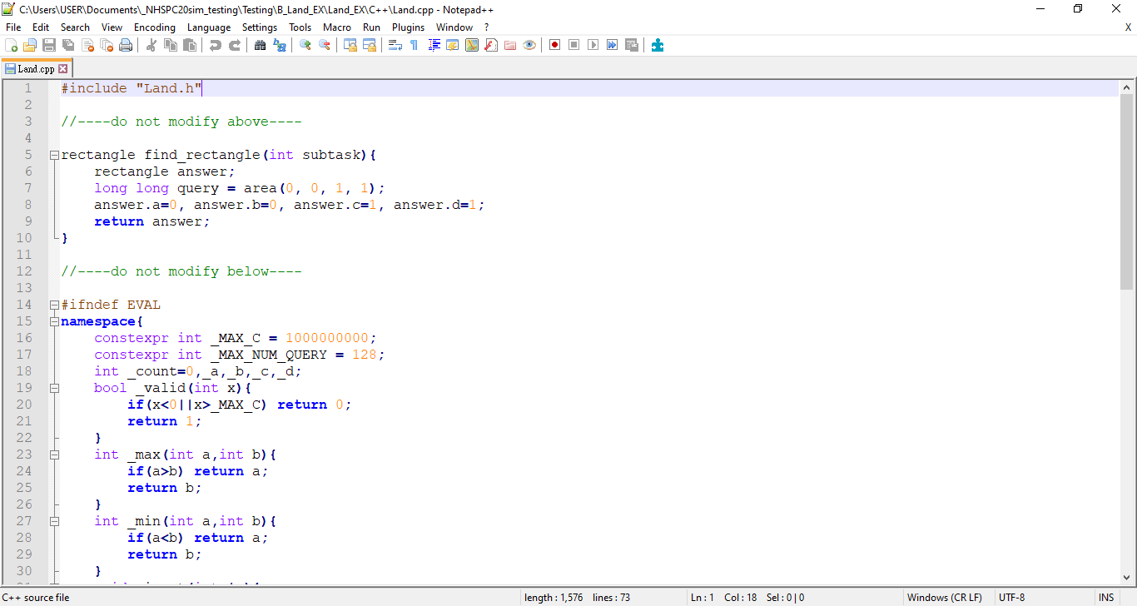
互動題
點進C/C++的資料夾，內部將會有一個名為 ”Land.c/Land.cpp” 的程式碼，將其打開

Slide 18
互動題
盡量不要更動此處
更動此處，撰寫你認為能獲得分數的程式碼，就可以上傳囉！
盡量不要更動此處

Slide 19
互動題
這整支程式碼是可以在自己的電腦上編譯的，所以如果你有本地測試的需求，可以照著題本「範例評分程式」內說明提到的輸入方法輸入。

Slide 20
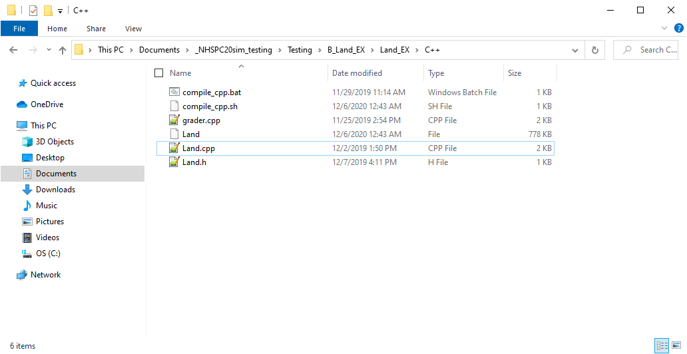
互動題
如果你是下指令編譯的愛好者，可以直接使用我們提供的 .bat 檔 (Windows 使用者) 或 .sh 檔 (Linux 使用者)。
Java 由於技術上的問題，將無法像 C/C++ 一樣使用單一程式碼編譯，使用 Java 的選手請直接使用這兩個檔案。

Slide 21
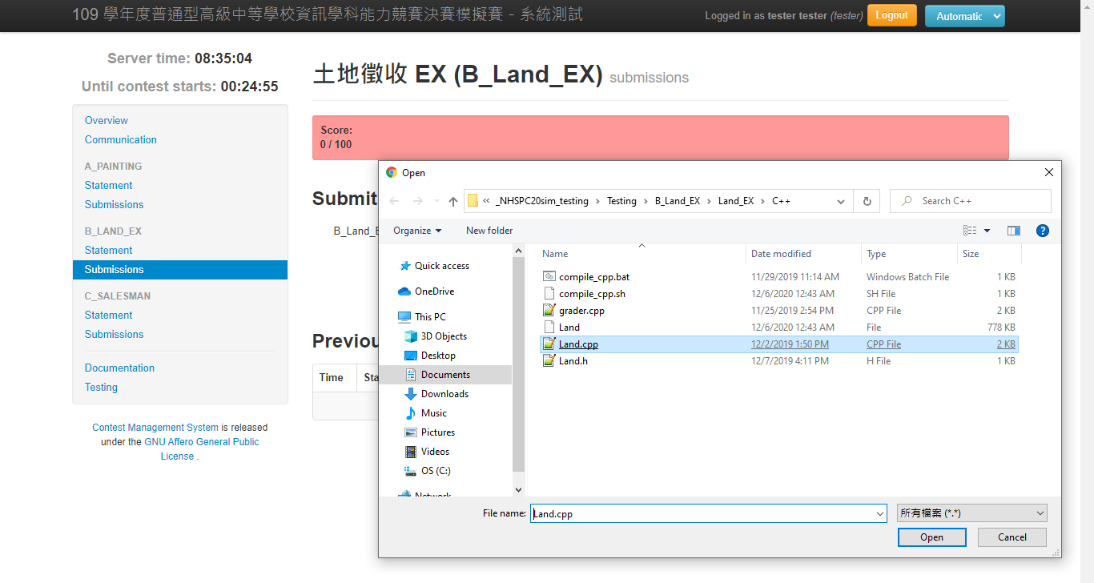
互動題
直接上傳該程式碼，也不會編譯錯誤喔！

Slide 22
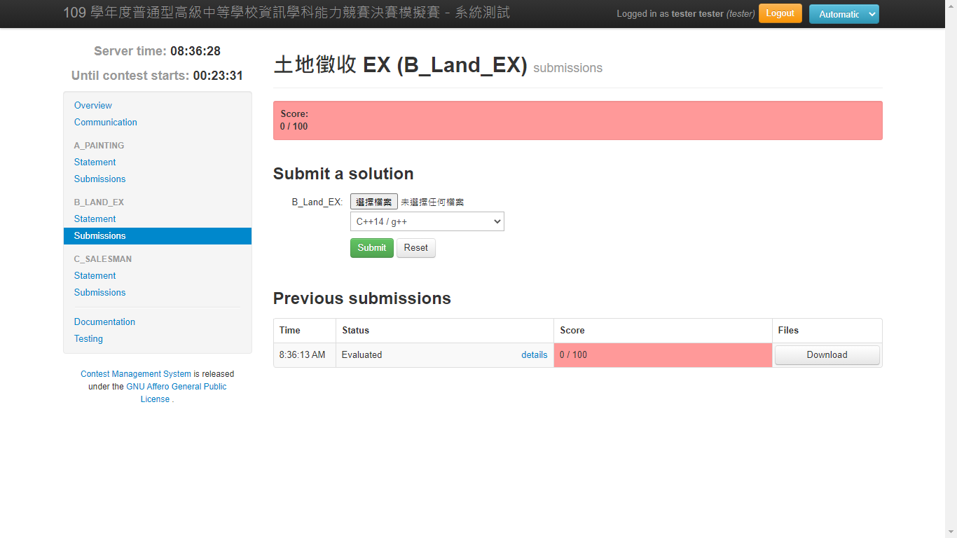
互動題
直接上傳該程式碼，也不會編譯錯誤喔！

Slide 23
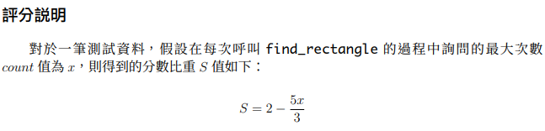
題目
注意到該題
「獲得的分數根據詢問次數來決定」

Slide 24
連續給分
連續給分的考量是，如果選手沒有完全答對題目，也可以獲得一定量的分數。
也就是答對越多，分數拿的越高；但相對的沒有完全答對，也會獲得分數。
所以遇到連續給分的子題，如果不會滿分解，也可以嘗試看看分數較低的解！
題目一定會詳細說明連續給分的方法。

Slide 25
互動題的回傳結果
一般會分「Accepted」、「Wrong Answer」兩種
以上結果會在題本內詳細說明
但若你獲得的結果為「Unexpected error」，那很有可能
是你輸入或輸出了不應該的東西（理論上不會有輸入輸出）
是你在程式碼內塞了一些不應該出現的東西
如果不是上述兩點，那很可能是系統問題，請迅速回報

Slide 26
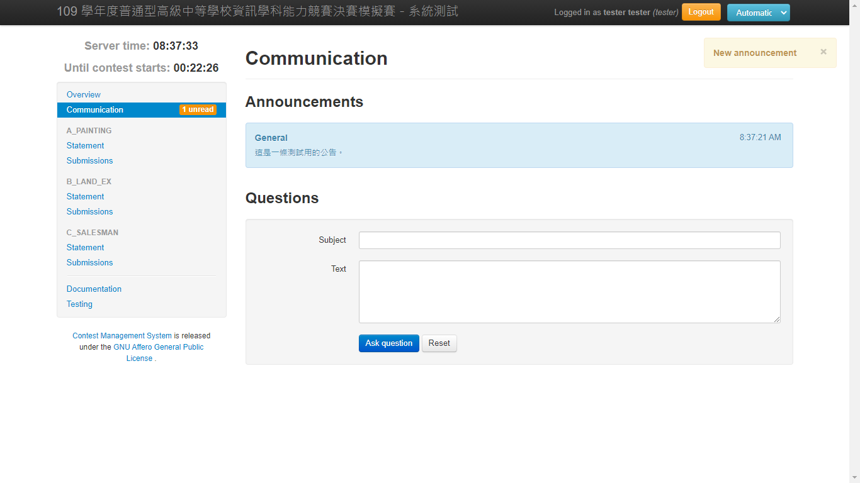
公告/詢問系統
選擇
Communication
這裡是公告區
賽中建議不時檢查有沒有新的公告，以免損失權益

Slide 27
公告/詢問系統
下方是詢問區
打好標題跟詢問內容，出題者如果看到了就會回覆
詢問不會被別人看見，若有必要的事情，出題方會用公告來和大家宣布。

Slide 28
感謝您的瀏覽，祝您比賽順利！

